Slide 1
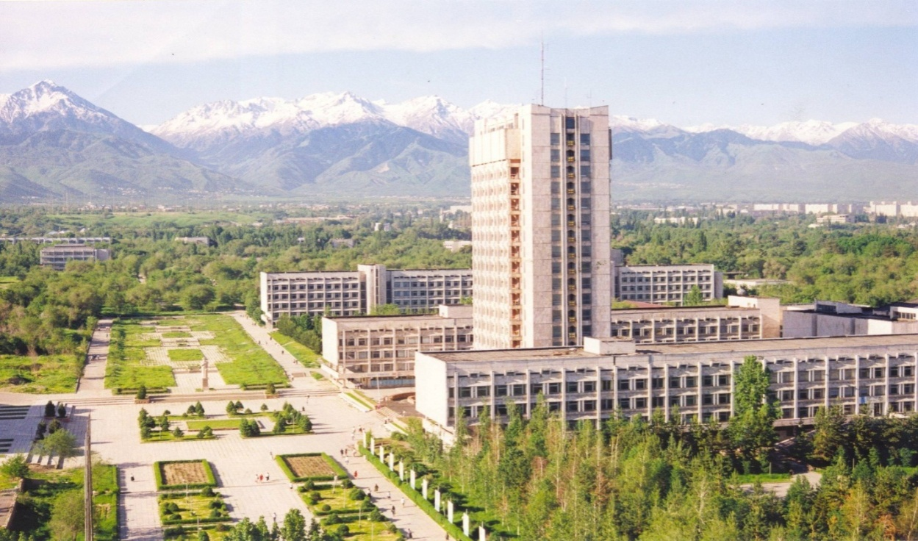
Лекция 4. Методы водной микробиологии
Профессор, к.б.н.
Садвакасова А.К.

Slide 2
Основные вопросы:
Отбор пробы воды
Хранение и транспортировка проб воды
Изучение органолептических показателей воды
Методы санитарно-микробиологического исследования воды:
Определение числа сапрофитных микроорганизмов
Определение бактерий группы кишечных палочек
Определение термотолерантных колиформных
бактерий
Определение энтерококков
БАТОМЕТР, ПРИБОР РУТНЕРА, ПРИБОР ЗЕЙТЦА, ОМЧ,
КОЕ, БГКП, ОКБ, Е.COLI, ЭНТЕРОКОККИ, КОЛИ-ИНДЕКС, КОЛИ- ТИТР

Slide 3
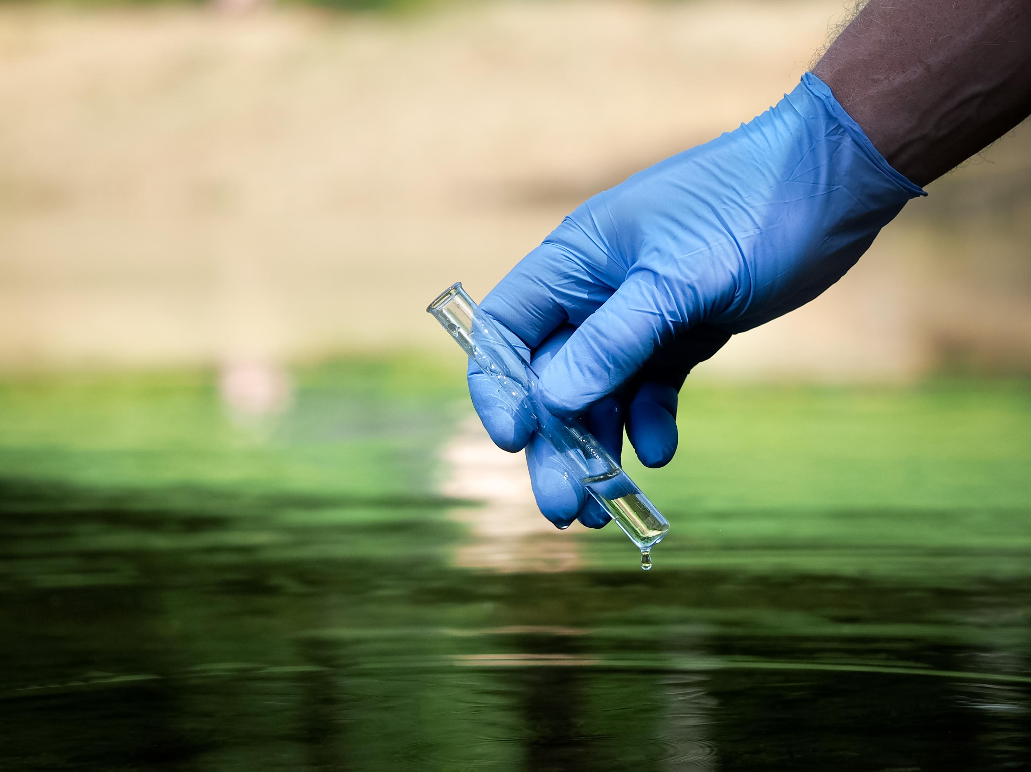
Отбор пробы воды
Основные принципы, которые необходимо соблюдать при отборе проб, состоят в следующем:
проба воды должна отражать условия и место ее отбора;
отбор, хранение, транспортировка и работа с пробой должны проводиться так, чтобы не произошло изменений в содержании определяемых компонентов или в свойствах воды;
объем пробы должен быть достаточным и должен соответствовать применяемой методике анализа.
.

Slide 4
Отбор пробы воды
Место для отбора проб сточных вод выбирают только после подробного ознакомления с технологией производства, расположением цехов, системой канализации, назначением и работой отдельных элементов станции очистки и т.д.
Важным правилом при отборе проб для исследований санитарного состояния водоема является соблюдение стерильности: забор воды производят в стерильную посуду стерильными приборами и обязательно продезинфицированными (денатурированным этиловым спиртом или другим дезинфицирующим средством) руками. Отбор проб воды выполняет специально проинструктированный сотрудник лаборатории. Достоверность получаемых результатов и выводов зависят от правильности забора проб. Вода для санитарно-бактериологического анализа забирается в объеме 0,5 л в стеклянные бутыли или флаконы, закрытые ватно-марлевыми пробками и завязанные сверху бумажными колпачками. При необходимости исследования воды на присутствие возбудителей кишечных инфекций количество воды увеличивают до 2,5 л.

Slide 5
Отбор пробы воды
Первые предложенные пробоотборники были различных моделей. Основным принципом их устройства было то, что под воду погружается предварительно простерилизованный сосуд, герметически закрытый пробкой с запаянной капиллярной трубкой, которая разбивается на нужной глубине, и вода проникает в сосуд. На обратном пути сосуд идет открытым, что ставило под сомнение асептичность отбора пробы воды. По такому принципу устроены приборы, предложенные Зобеллом, Сибуртом а также пробоотборник Кобет-Вейланда. По другому принципу были устроены батометры предложенные Нансеном и Ван-Дорном: они идут вниз открытыми, а вверх поднимают полностью изолированную пробу воды. Эти батометры нашли очень широкое применение в практике морских микробиологических исследований. Каждый из пробоотборников имел свои преимущества и недостатки.
Для микологических исследований были использованы некоторые из упомянутых выше приборов. Так, Шнейдер работал в Балтийском море с прибором Зобелла. Пробоотборник Нискина использовали Мейерс с сотр. на Черном море и Рот с сотр. — и субтропической Атлантике. Батометр Ван-Дорна применен в этой же экспедиции Рота, а также Стилом. С батометром Нансена работал в северной Атлантике и в Северном морс Хенк, а в Белом море Артемчук. Наибольшее количество микологических исследований воды выполнено при использовании пробоотборника Кобет-Вейланда.
Для взятия проб воды из глубины (открытых водоемов, колодцев, бассейнов и т. д.) используют специальные приборы: батометр, пробоотборники.

Slide 6
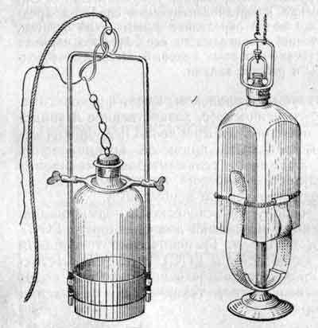

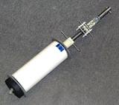
Отбор пробы воды
Современные батометр представляет собой металлический каркас длиной 0,5—1 м. Каркас изготавливается из металла, не подвергающегося коррозии, и может компактно складываться, так как состоит из отдельных колец. Дно каркаса свинцовое и служит грузилом. Внутрь устанавливают стерильную бутыль, закрытую стерильной резиновой или корковой пробкой с кольцом, к которому привязана веревка. При погружении в воду на необходимую глубину, потягивая за веревку, пробку открывают, сосуд заполняется водой, о чем свидетельствует прекращение появления пузырьков воздуха на поверхности воды. Веревку опускают, бутыль автоматически закрывается. После извлечения батометра притертую пробку заменяют стерильной ватной пробкой (которая должна быть завернута в бумагу и находиться в комплекте с батометром). Для взятия проб с большой глубины (более 30 м) можно использовать приборы Исаченко, Рутнера, Романенко-Младова.
Батометр
Прибор Рутнера

Slide 7
Отбор пробы воды
При отсутствии батометров пробу воды можно отбирать с помощью бутыли, в пробку которой монтируют две стеклянные трубки, соединенные резиновым шлангом. Одна трубка длинная и доходит до дна бутыли, другая -короткая. К резиновому шлангу привязывают веревку. Бутыль на тросе опускают в водоем и на заданной глубине, дернув за веревку, снимают резиновую перемычку со стеклянных трубок, вода начинает поступать в длинную трубку, а через короткую выходит воздух. После отбора пробы, бутыль вынимают из водоема, тут же закрывают ватными пробками отверстия стеклянных трубок и отправляют на исследование. Для взятия проб питьевой воды используют склянки емкостью 0,5—1 л. При взятии проб воды из кранов, их предварительно обжигают пламенем горящего ватного тампона, смоченного спиртом, затем полностью открывают и в течение 10 мин воду спускают. Воду наливают в бутыли с соблюдением стерильности, не смачивая горлышко, чтобы не допустить замачивания пробки.

Slide 8
Отбор пробы воды
Родниковую воду берут непосредственно из струи или из середины текущего родника, на расстоянии 10-15 см от поверхности и дна. Артезианскую и колодезную воду забирают на глубине 10—15 см от поверхности воды. Из проруби пробы отбирают на глубине 10—15 см от нижнего края льда. Из открытых водоемов, как правило, берут серию проб на разном удалении от берега на различной глубине с учетом места водозабора и движения воды. Лед, используемый на пищевых предприятиях и в хранилищах, также подвергается санитарно- микробиологическому исследованию. Для анализа берут кусок льда не менее 2 кг, в лаборатории его обмывают стерильной водой и стерильными инструментами из глубины вырубают несколько кусочков так, чтобы общая масса была около 500 г. Лед помещают в стерильную посуду и оставляют при комнатной температуре, после растаивания исследуют как воду. Пробы сточных вод также забирают в стерильные бутыли. Однако объем каждой пробы может колебаться от 500 до 10 мл в зависимости от места взятия (при проверке отдельных этапов очистки, после обработки, перед сбросом в водоем) и от задач анализа.

Slide 9
Хранение и транспортировка проб воды
Все взятые для исследования пробы воды пронумеровываются, в сопроводительном документе должно быть указано: наименование водоема, водоисточника, его местонахождение; описание места отбора проб (для водоемов - расстояние от берега и глубина), близость источников загрязнения, быстрота течения, метеорологические условия - температура воды, воздуха, наличие осадков, ветра, волн и т. д.; дата взятия пробы (час, число, месяц, год), цель исследования. Сопроводительный документ подписывается лицом, бравшим пробу, с указанием его должности.
Транспортировать воду следует в сумках-холодильниках или в ящиках с термоизолирующей прокладкой (температура в которых не более 1—2°С), предохранять от резких толчков (чтобы не замочить пробки), замерзания, действия солнечных лучей.
Исследование воды должно быть проведено не позднее 2 ч с момента отбора пробы, лишь в виде исключения допускается хранение пробы до 6 ч при температуре 4-5°С. При более длительном и неправильном хранении может наступить размножение или гибель микрофлоры. Доставленные пробы воды регистрируют в специальном журнале с пронумерованными и прошитыми страницами.

Slide 10
Изучение органолептических показателей воды
Органолептические методы анализа основаны на оценке параметров окружающей среды при помощи органов чувств (зрения, обоняния).
Цвет воды
1. Для определения цвета воды необходимы пробирка и белый лист бумаги.
2. Заполняют пробирку водой. Цвет воды отмечают, сравнивая его с белым фоном бумаги (голубой, зеленый, серый, желтый, коричневый). Для источников хозяйственного водоснабжения цвет не должен обнаруживаться в столбике высотой 20 см, для водоемов культурно-бытового назначения — 10 см.
Прозрачность/ мутность
Прозрачность воды зависит от нескольких факторов: количества взвешенных частиц ила, глины, песка, микроорганизмов, а также наличия химических веществ.
1. Для определения прозрачности воды берут мерный цилиндр.
2. Наполняют цилиндр водой до высоты 20 см. Затем пробуют сверху прочитать газетный текст, находящийся на расстоянии 4 см от дна цилиндра.
3. Если прочитать невозможно, сливают воду до тех пор, пока буквы не станут отчётливо видны.
4. Высоту столба воды измеряют линейкой и выражают прозрачность воды в сантиметрах.

Slide 11
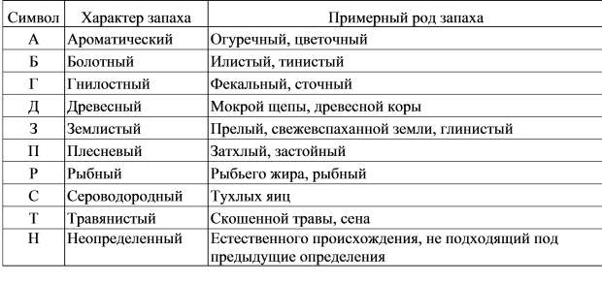
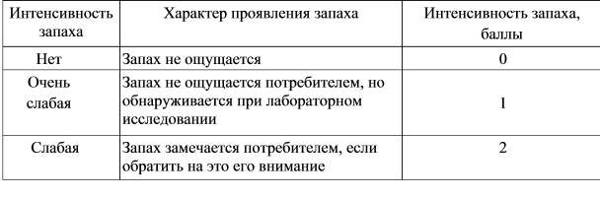
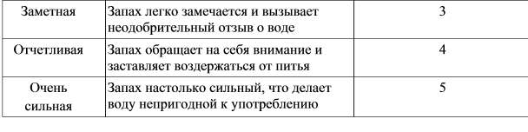
Запах
Запах воде придают вещества, которые попадают в неё естественным путём или со сточными водами. Для определения запаха воды при обычных условиях закрывают пробирку пробкой и интенсивно встряхивают, затем необходимо открыть пробирку, осторожно понюхать воду, отметить интенсивность и характер запаха. Интенсивность запаха природных вод не должна превышать 2 баллов. Запах воды следует определять в помещении, где воздух не имеет постороннего запаха. Желательно, чтобы его отмечали несколько исследователей.
Шкала оценки характера и интенсивности запахов

Slide 12
Определение рН пробы воды
В зависимости от величины pH может изменяться скорость протекания химических реакций, степень коррозионной агрессивности воды, токсичность загрязняющих веществ, видовой состав микроорганизмов и многое другое. Обычно уровень рН находится в пределах, при которых он не влияет на потребительские качества воды. В речных водах pH обычно находится в пределах 6,5-8,5, в болотах вода кислее за счет гуминовых кислот - там pH 5,5-6,0, в подземных водах pH обычно выше. При высоких уровнях (рН>11) вода приобретает характерную мылкость, неприятный запах, способна вызывать раздражение глаз и кожи. Низкий pH<4 тоже может вызывать неприятные ощущения. Влияет pH и на жизнь водных организмов. Для питьевой и хозяйственно-бытовой воды оптимальным считается уровень рН в диапазоне от 6 до 9 единиц.
Определение содержания солей в пробе воды
Для определения общего содержания солей в воде необходим прибор для измерения электропроводности - кондуктометр. Измерение основано на способности воды менять свою электропроводность в зависимости от содержания соли. Единицей измерения является микросименс (мСм).

Slide 13
Определение числа сапрофитных микроорганизмов
К сапрофитным микроорганизмам, населяющим водоемы, относятся мезофильные аэробы и факультативные анаэробы, способные на питательной среде образовывать колонии, видимые при увеличении в 2-5 раз. Количество микроорганизмов, вырастающих в виде колоний, соответствует степени загрязнения воды органическими веществами, что характеризует состояние воды. Поэтому общее количество сапрофитных микробов следует рассматривать как существенный косвенный показатель санитарного состояния воды. Определение общего микробного числа воды можно проводить методом серийных десятикратных разведений с посевом на мясопептонный агар (МПА) и методом прямого микроскопического подсчета микроорганизмов в исследуемой воде.
При определении первым методом посевы выращивают в зависимости от цели исследования при температуре 37° С в течение 24 ч, или при 20-22°С - 48 ч, или при обоих температурных режимах параллельно. Например, при выборе нового источника водоснабжения определяют две группы сапрофитов: 1) вырастающих при температуре 20-22 °С в течение 48 ч, 2) вырастающих при 37°С в течение 24 ч. При температуре 20°С вырастает большее количество сапрофитов и именно они являются наиболее активными участниками процесса самоочищения водоема.

Slide 14
Определение числа сапрофитных микроорганизмов
В местах большого загрязнения сточными водами численное значение обеих групп сапрофитов близко, поэтому динамика численности этого показателя считается чувствительным индикатором загрязнения водоемов, особенно органическими веществами. При определении числа сапрофитов при двух температурных режимах делают параллельно каждый посев на 2 чашки Петри со средой (2 повторности). Объем воды для посева выбирают с таким расчетом, чтобы на чашках выросло не менее 20, но не более 300 колоний. Перед посевом пробы тщательно перемешивают, затем готовят 10-кратные разведения. Засев каждого разведения - в количестве 1 мл глубинным способом. После инкубации (при 20 и 370С) подсчитывают все колонии, выросшие как на поверхности среды, так и в глубине ее. При прямом подсчете с обратной стороны дна чашки карандашом по стеклу отмечают каждую подсчитанную колонию (чтобы не учесть ее дважды). Конечный результат – ОМЧ - рассчитывают по формуле:
ОМЧ = К ⋅Р
V
где ОМЧ - общее микробное число, колонийобразующих единиц (КОЕ) микроорганизмов в 1 мл исследуемой воды; К- количество колоний на чашке Петри; Р- фактор разведения; V- объем, засеваемый на чашку, мл. Вычисляют среднеарифметическую величину для каждого разведения (при засеве на 2 и более чашки Петри параллельно).

Slide 15
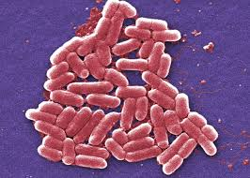
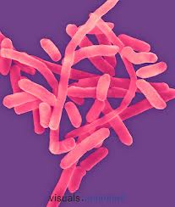
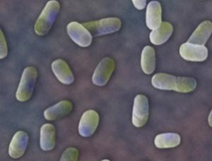
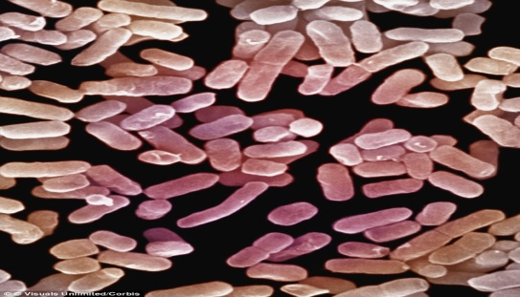
Определение бактерий группы кишечных палочек
Понятие «бактерии группы кишечных палочек» включает различных представителей семейства Enterobacteriaсеае: родов Escherichia, Citrobacter, Enterobacter, Klebsiella и др. По нормативной документации к БГКП относятся грамотрицательные, не образующие спор палочки, не обладающие оксидазной активностью, ферментирующие лактозу с образованием кислоты и газа при температуре 37°С в течение 5—24 ч (приложение 3, табл. 3.1). По международной классификации такие микроорганизмы относят к общим колиформным бактериям (ОКБ). Они попадают в окружающую среду, в том числе и в воду, с испражнениями человека и животных, поэтому обнаружение их свидетельствует о фекальном загрязнении и эпидемической опасности в отношении кишечных инфекций. БГКП (ОКБ) можно определять двумя методами: методом мембранных фильтров и титрационным (бродильным) методом.
Escherichia coli
Citrobacter freundii
Enterobacter aerogenes
Klebsiella pneumoniae

Slide 16
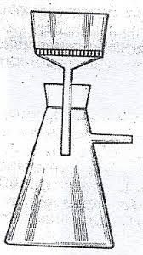
Определение бактерий группы кишечных палочек
Исследование воды методом мембранных фильтров
Метод основан на фильтрации установленного объема воды через мембранные фильтры, выращивании посевов на дифференциально-диагностической среде и последующей идентификации колоний по культуральным и биохимическим признакам. Перед употреблением мембранные фильтры проверяют на отсутствие трещин, отверстий, пузырей и кипятят в дистиллированной воде в течение 10 мин (при этом нельзя допускать скручивания фильтров). Для полного удаления из фильтров остатков растворителей, которые применяются при их изготовлении, кипячение следует повторить 3-5 раз со сменой дистиллированной воды. Подготовленные таким образом фильтры сохраняются в банках с дистиллированной водой или в сухом виде. В день постановки опыта фильтры повторно стерилизуют кипячением в дистиллированной воде в течение 10 мин. Фильтрование производят с помощью специальных приборов или фильтра Зейтца. Перед посевом воды аппарат стерилизуют фламбированием. После остывания на фильтровальный столик, на котором расположена сетка,
стерильным пинцетом помещают мембранный фильтр, прижимают его воронкой или металлическим цилиндром и плотно закрепляют специальными винтами. Отросток колбы, в которую фильтруется вода, с помощью резиновой трубки соединяют с водоструйным или масляным насосом для создания вакуума в приемном сосуде (около 0,25 атм). Объем воды для посева выбирают так, чтобы на фильтре выросло не более 30 изолированных колоний.
Прибор Зейтца

Slide 17
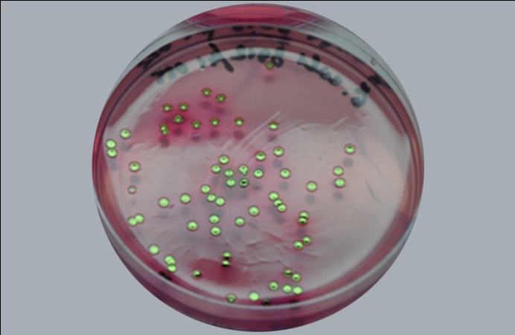
Определение бактерий группы кишечных палочек
Рекомендуемый объем питьевой воды - 300мл. Исследуемую воду каждого объема фильтруют не менее чем через 2 фильтра. В воронку или стакан наливают необходимые объемы воды, начиная с меньших, а затем большие, каждый раз меняя фильтры. Самый меньший объем воды - 1 мл – следует фильтровать через фильтр, предварительно смоченный стерильной водой. После фильтрования верхнюю часть прибора снимают и фильтр осторожно (при сохранении вакуума для удаления излишка влаги на фильтре) стерильным пинцетом переносят на среду Эндо в чашку Петри. Фильтр накладывают вверх поверхностью, на которой осели бактерии, избегая появления пузырьков воздуха между фильтром и средой. На одну чашку можно разместить 4 фильтра, под каждым на дне чашки следует надписать объем воды, номер пробы и число.
Если вода мутная, то фильтрование ведется сразу через два фильтра: предварительный фильтр № 6 (для задержания крупных частиц) помещают на фильтр № 2. После фильтрования оба фильтра переносят на среду Эндо. Чашки с фильтрами помещают в термостат и инкубируют при температуре 37°С в течение 24 ч.
При окончательном результате учитывают колонии, выросшие на обоих фильтрах. При наличии в воде БГКП (ОКБ) на фильтрах появляется рост типичных для этих бактерий колоний: темно-красные с металлическим блеском или красные, розовые с красным центром, имеющие четкий отпечаток на обратной стороне фильтра.

Slide 18
Определение бактерий группы кишечных палочек
Бактерии из таких колоний окрашивают по Граму и микроскопируют. С культурой грамотрицательных бактерий лактозополо-жительных колоний ставят оксидазный тест для дифференциации бактерий семейства Enterobacteriaceae от Pseudomonadaceae (последние являются оксидазообразующими бактериями). Оставшуюся часть оксидазоотрицательной Гр(-) изолированной колонии засевают в пробирку с полужидкой лактозной средой и инкубируют при 370С, 48 ч. При появлении кислоты и газа за более короткий промежуток времени, результат считают положительным. Индекс ОКБ (БГКП) рассчитывают по формуле:
индекс = К ⋅ 1000
V
где К- количество проверенных на принадлежность к ОКБ (БГКП) колоний на фильтрах;
V- объем профильтрованной воды через фильтры, на которых велся учет. Например, профильтровано по 100 мл в трех повторностях, на одном фильтре выросло 5 колоний, на другом - 2, на третьем - нет роста. Индекс ОКБ будет равен: [(5 + 2) ×1000] :300 = 23 КОЕ (колонийобразующих единиц). Титр=1000:23=43,5мл. В соответствии с ГОСТ, у воды питьевой
индекс ОКБ должен быть не более 3, у воды плавательного бассейна – не более 10.

Slide 19
Определение бактерий группы кишечных палочек
Титрационный метод исследования воды
Метод основан на накоплении бактерий после посева установленного объема воды в жидкую питательную среду, с последующим пересевом на дифференциально-диагностическую среду и идентификации колоний по культуральным и биохимическим тестам. Объем засеваемой воды зависит от характера исследуемого объекта, но обязательно посев ведется в 2-3, а в некоторых случаях- в 5-ти повторностях. Объемы воды выбирают с таким расчетом, чтобы в одном из разбавлении получить хотя бы один отрицательный результат. Посев воды производится в глюкозопептонную среду (ГПС): 100 мл воды - в 10 мл концентрированной среды, 50 мл - в 15 мл концентрированной среды, 10 мл - в 1 мл также концентрированной среды; 1 мл и последующие разведения – в 10 мл глюкозопептонной среды нормальной концентрации. Посевы инкубируют в термостате в течение суток при температуре 37°С. Из пробирок с посевами, в которых наблюдается помутнение (а также образование кислоты и газа), делают высев на сектора в чашки со средой Эндо. Посевы выдерживают в термостате при температуре 37°С в течение 16-18 ч. При наличии на среде Эндо характерных для БГКП (ОКБ) колоний (красных с металлическим блеском) следует провести все тесты, перечисленные выше. Положительный ответ на наличие БГКП дается в том случае, если наблюдается рост характерных колоний, образованных оксидазоотрицательными,
Гр(-) бактериями, сбраживающих лактозу при 370С с образованием кислоты и газа. Обращают внимание также на отпечаток, окрашенный в красный цвет, на среде после снятия изучаемой колонии. Таким образом, положительный ответ выдается через 40—42 ч. Если на среде Эндо выросли лактозоотрицательные колонии (розовые, бесцветные, мелкие красные), то их принадлежность к БГКП (ОКБ) подтверждается отрицательной окраской по Граму, отрицательным оксидазным тестом, способностью ферментировать лактозу до кислоты и газа при температуре 37°С и отсутствием протеолитической активности. Результат выражается в виде индекса (титра) БГКП или ОКБ.

Slide 20
Определение термотолерантных колиформных бактерий (ТКБ)
Из всех бактерий, входящих в состав БГКП, наибольшее санитарно-показательное значение имеют микроорганизмы рода Escherichia. По способности расщеплять лактозу при температуре 37°С из БГКП (ОКБ) принято выделять Гр(-) бактерии, которые способны ферментировать лактозу при температуре 44,5°С. К ним относится Е. coli, не растущая на цитратной среде. В соответствии с международной классификацией эту группу бактерий называют термотолерантные колиформные бактерии - ТКБ.
Число ТКБ характеризует степень фекального загрязнения воды водных объектов и косвенно определяет эпидемическую опасность в отношении возбудителей кишечных инфекций. ТКБ определяют теми же методами, как и БГКП (ОКБ), кроме последнего этапа идентификации, который проводится по ферментации лактозы на полужидкой питательной среде при 44, 50С. В случае роста на среде Эндо типичных лактозо-положительных колоний, Гр(-), оксидазоотрицательных, спсобных ферментировать лактозу при 44,50С, их учитывают как ТКБ.

Slide 21
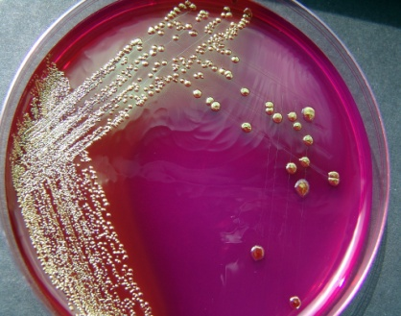
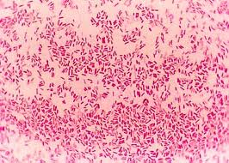
Определение Е. coli
Определение Е.coli является дополнительным показателем для расшифровки происхождения биологической контаминации, определения свежести фекального загрязнения, при оценке качества воды в случае превышения норматива. Такое исследование проводится при периодических анализах воды, а также при неожиданных изменениях в основных показателях - индекса ОКБ, ТКБ. Группа бактерий, условно обозначаемых как Е.coli, включает лактозоположительные кишечные палочки,
ферментирующие лактозу до кислоты и газа при температуре 43-44,5°С в присутствии ингибиторов посторонней микрофлоры и образующие индол при той же температуре. В основном это бактерии рода Escherichia, но могут быть отнесены в эту группу и представители других родов, обладающие такими же свойствами (например, Citrobacter и др.). Е. coli определяют теми же методами: мембранных фильтров, прямого посева и
титрационным. Различие - на этапе исследования свойств микроорганизмов, выросших на среде Эндо. Результат исследования выражают количеством Е.coli в 1 л (Coli-индекс). Метод прямого посева применяется при определении Е.coli в сточных водах и сильно загрязненной воде водоемов. На чашки со средой Эндо засевают по 0,1—0,5 мл пробы воды (по 4 дозы из каждой пробы), тщательно втирают шпателем и инкубируют в течение 16—18 ч при температуре 37°С. Учитывают рост характерных колоний, определяют биохимические совйства бактерий и определяют коли-индекс.

Slide 22
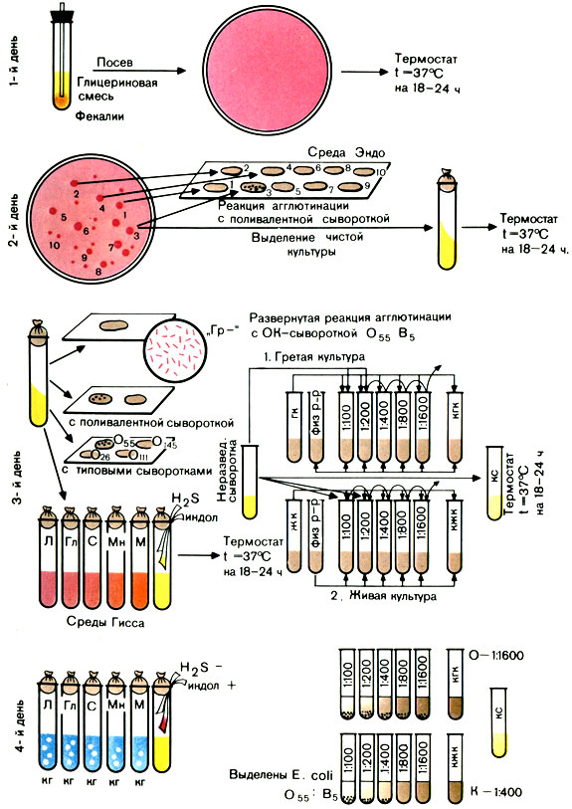
Схема выделения и
идентификации
Энтеропатогенных
кишечных палочек

Slide 23
Коли-индекс — количество кишечных палочек, обнаруживаемое на 1 л жидкости, 1 кг твердого вещества (для пищевых продуктов) и в 1 г почвы.
Коли-титр — наименьшее количество жидкости или твердого вещества (выраженное соответственно в миллилитрах или граммах), в котором обнаруживаются кишечные палочки.
Коли-титр определяют бродильным методом, заключающимся в посеве определенных объемов исследуемого субстрата на среды накопления (глюкозопептонную или лактозопептонную с индикатором и поплавком и другие подобные среды), которые выдерживают t° 37°. Из всех помутневших пробирок вне зависимости от образования кислоты и газа делают высевы на среду Эндо с последующей индентификацией выросших колоний.
Ориентировочно за коли-титр принимают тот наименьший объем, при посеве которого на среды накопления выявлены кишечные палочки. Наиболее вероятное значение коли-титра воды, молока, пива и др. определяют с помощью специальных таблиц, сопоставляя с ними полученные результаты.
Коли-титр — величина, обратная коли-индексу, который является прямым показателем фекального загрязнения. Возможен пересчет коли-титра на коли-индекс и обратно.

Slide 24
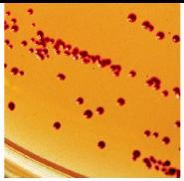
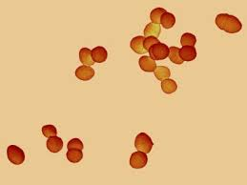
Определение энтерококков
Энтерококки в последние годы привлекают к себе внимание как микроорганизмы - показатели фекального загрязнения.
Они обнаруживаются в окружающей среде, куда попадают с испражнениями человека, животных, птиц, насекомых, являясь постоянными обитателями кишечника. В почве и воде они сохраняются до 6 недель, но не размножаются и не изменяют свои основные биологические свойства. Выживаемость энтерококков в воде приближается к выживаемости патогенных энтеробактерий. Они устойчивы к повышению температуры (нагревание до 55—60° С выдерживают в течение 1 ч), хорошо переносят низкую температуру, обладают значительной устойчивостью к хлору. Все это дает право считать энтерококки вторым после кишечной палочки санитарно-показательным микроорганизмом при исследовании воды.
Особое значение имеет определение энтерококков в воде плавательных бассейнов как более устойчивых к действию обеззараживающих веществ, чем БГКП. Определение энтерококков проводят методом мембранных фильтров, титрационным, а при большой загрязненности воды (свыше 30 бактерий в 1 мл) -методом прямого посева.

Slide 25
Определение колифагов
Колифаги - вирусы, лизирующие кишечную палочку и образующие зоны лизиса (бляшки) на бактериальном газоне. Определение колифагов проводят прямым и титрационным методами.
Прямой метод . Исследуемую воду вносят в 5 стерильных чашек по 20 мл. В 6-ю - контрольную воду не берут. Затем во все чашки заливают расплавленный и остуженный до 45 ° агар с добавлением суточной культуры E .сoli , штамм К 2 (1,5 мл смыва E .сoli в концентрации 10 ⁹ на 150 мл агара). Перемешивают, оставляют для застывания и инкубируют при 37 ° С 24 ч.
Учитывают результат подсчетом бляшек в чашках Петри в БОЕ (бляшкообразующих единицах) в 100 мл воды. В контрольной чашке бляшки должны отсутствовать.
Титрационный метод. В основе метода - предварительное подращивание колифагов в среде обогащения в присутствии E .сoli и последующее выявления бляшек колифага на газоне E .сoli .

Slide 26
Санитарно-микробиологическая оценка воды
Оценка качества воды производится комплексно: по санитарно-микр. показателям с учетом органолеп., гельмин. и хим. данных и регламентируется соотв. ГОСТами, санитарными правилами и методическими указаниями. Безусловным показателем загрязненности воды является обнаружение патогенных микроорганизмов. В этом случае вода считается непригодной для любых целей. Критерии оценки качества воды разработаны дифференциально в зависимости от категории воды и ее назначения. При оценке питьевой воды руководствуются основным требованием: она не должна содержать патогенные бактерии и вирусы. При санитарно-бактериологической оценке воды колодцев исходят из того, чтобы в 1 л БГКП содержалось не более 10. Показателем фекального загрязнения воды колодцев является обнаружение энтерококков. Отсутствие обеззараживания колодезной воды, возможность биологической контаминации (осадки, просачивание загрязненных ливневых и грунтовых вод и т.д.) делают ее эпидемически опасной, и поэтому требуется постоянный контроль. При обнаружении в воде энтерококков вода считается непригодной к употреблению, и колодец подлежит очистке. Если при выборе нового источника водопользования коли-индекс воды водоема превышает 10 000 в 1 л, то проводится дополнительное исследование на присутствие Е. coli и энтерококков как показателей свежего фекального загрязнения и непосредственное обнаружение патогенных бактерий - сальмонелл и шигелл. При индексе Е. coli, энтерококков более 1000 в 1 л вода водоема расценивается как загрязненная, причем контаминация считается свежей, а вода - опасной в эпидемическом отношении.

Slide 27
Критерии оценки воды разработаны дифференциально в зависимости от ее категории и назначения. Вода плавательных бассейнов по своим качествам должна соответствовать ГОСТу питьевой воды.
Нормативы качества питьевой воды
Показатели | Единицы измерения | Нормативы
1. Общее микробное число | КОЕ в 1 мл воды | Не более 50
2. Бактерии семейства Enterobacteriaceae | Число кишечных бактерий в 300 мл воды | Отсутствие
3. Термотолерантные колиформные бактерии | Число кишечных бактерий в 300 мл воды | Отсутствие
4. Споры сульфитредуцирующих клостридий | Число спор в 20 мл воды | Отсутствие
5. Колифаги | Число БОЕ в 100 мл воды | Отсутствие

Slide 28
Список литературы
      Горленко В.М., Дубинина Г.А., Кузнецов С.И. Экология водных микроорганизмов. – М.: Наука. - 1977.
      Намсараев Б.Б., Бархутова Д.Ю., Хахинов В.В. Полевой практикум по водной микробиологии и гидрохимии. – Москва-Улан-Уде, 2006.
      Кузнецов С.И., Дубинина Г.А. Методы изучения водных микроорганизмов. – М.: Наука. – 1989.
      Родина А.Г. Методы водной микробиологии. – М.: Наука. – 2002.

